Slide 1
Тема 4.4.1. Сестринский уход при язвенной болезни

Slide 2
ПЛАН ЛЕКЦИИ
Определение понятий "язвенная болезнь" желудка и 12 перстной кишки.
Факторы риска и причины.
Принципы диагностики, лечения, профилактики.
Клинические проявления. Возможные проблемы пациентов (боль, изжога, рвота, дефицит знаний и др.).
Возможные осложнения: прободение, кровотечение, рубцово-язвенный стеноз привратника, малигнизация язвы.
Неотложная помощь при желудочном кровотечении

Slide 3
Язвенная болезнь желудка и двенадцатиперстной кишки
хроническое рецидивирующее заболевание, протекающее с чередованием периодов обострения и ремиссии, основным морфологическим признаком которого выступает образование язвы желудка и/или двенадцатиперстной кишки
отличие эрозии от язвы в том, что эрозии не проникают за мышечную пластинку слизистой оболочки

Slide 4
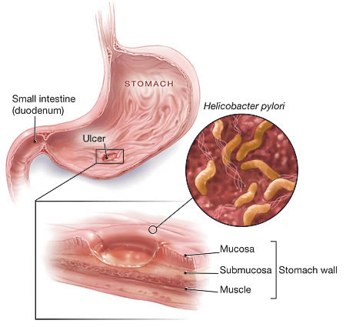
ЭПИДЕМИОЛОГИЯ
Распространённость — 5–10% взрослого населения, преимущественно мужчины в возрасте до 50 лет

Slide 5
ФАКТОРЫ РИСКА
наличие Helicobacter pylori;
приём НПВП;
нервно-психический (стрессовый) фактор;
повышение секреции желудочного сока и снижение активности защитных факторов слизистой оболочки (мукопротеинов, бикарбонатов);
вредные привычки (курение, злоупотребление алкоголем);
наличие язвенной болезни у близких родственников

Slide 6
У 5-10% больных с дуоденальными язвами и у 15-20% пациентов с язвами желудка развитие заболевания может происходить без участия НР

Slide 7
Боль — наиболее типичный признак
Ранние боли возникают через 0,5–1 ч после еды, постепенно нарастают по интенсивности, сохраняются в течение 1,5–2 ч, уменьшаются и исчезают по мере продвижения желудочного содержимого в двенадцатиперстную кишку; характерны для язв тела желудка. При поражении кардиального, субкардиального и фундального отделов болевые ощущения возникают сразу после приёма пищи.
Поздние боли возникают через 1,5–2 ч после еды, постепенно усиливаются по мере эвакуации содержимого из желудка; характерны для язв пилорического отдела желудка и луковицы двенадцатиперстной кишки.

Slide 8
«Голодные» (ночные) боли возникают через 2,5–4 ч после еды, исчезают после очередного приёма пищи; характерны для язв двенадцатиперстной кишки и пилорического отдела желудка.
Сочетание ранних и поздних болей наблюдают при сочетанных или множественных язвах.
Интенсивность боли может зависеть от возраста (более интенсивная у лиц молодого возраста), наличия осложнений.
Отсутствие типичного характера болей не противоречит наличию язвенной болезни. Возможны тошнота и рвота. Обязательно необходимо уточнить у больного наличие эпизодов рвоты кровью или чёрного стула (мелены).

Slide 9
Наиболее типичная проекция болей в зависимости от локализации язвенного процесса
при язвах кардиального и субкардиального отделов желудка — область мечевидного отростка;
при язвах тела желудка — эпигастральная область слева от срединной линии;
при язвах пилорического отдела желудка и двенадцатиперстной кишки — эпигастральная область справа от срединной линии; пальпация эпигастральной области может оказаться болезненной

Slide 10
При физикальном обследовании характерны симптом точечной болезненности и местного напряжения брюшной стенки при наружной пальпации

Slide 11
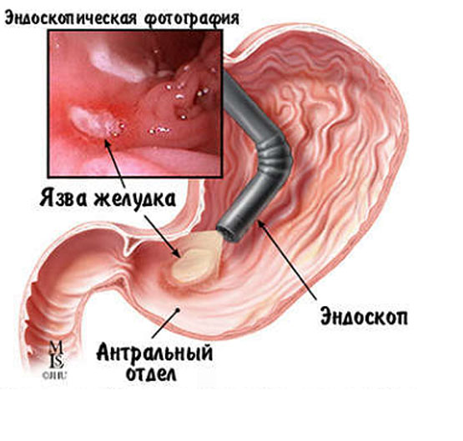
ДИАГНОСТИКА
ФЭГДС: позволяет визуализировать язвенный дефект. При наличии язвы желудка необходимо взятие биоптатов из дна и краёв язвы и их исследование для исключения опухоли
Контрастное рентгенологическое исследование верхних отделов ЖКТ позволяет выявить язвенный дефект, однако по чувствительности и специфичности рентгенологический метод уступает эндоскопическому

Slide 12
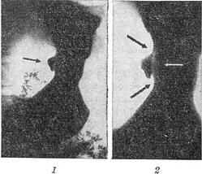
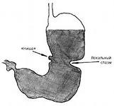
Симптом «ниши»: тень контрастной массы, заполнившей язвенный кратер, косвенные признаки — наличие жидкости в желудке натощак, ускоренное продвижение контрастной массы в зоне язвы.
«Симптом указующего перста»: в желудке и луковице спазм возникает не только на уровне язвы, но и на стороне, противоположной патологическому процессу.

Slide 13
Внутрижелудочная pH-метрия. При язвенной болезни наиболее часто обнаруживают повышенную либо сохранённую кислотообразующую функцию желудка.
УЗИ органов брюшной полости: для исключения сопутствующей патологии
КТ: при необходимости уточнения диагноза (например, при эндофитном росте опухоли)

Slide 14
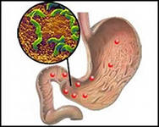
ВЫЯВЛЕНИЕ HELICOBACTER PYLORI
ИНВАЗИВНЫЕ ТЕСТЫ: проведение ФЭГДС с биопсией слизистой оболочки желудка
Гистологический метод. Срезы окрашивают по Романовскому–Гимзе, Уортину–Старри и др.
Цитологический метод — мазки-отпечатки биоптатов слизистой оболочки желудка окрашивают по Романовскому–Гимзе и Граму.
Биохимический метод (быстрый уреазный тест): биоптат слизистой оболочки желудка инкубируют в жидкой или гелеобразной среде, содержащей мочевину, в присутствии индикатора. При наличии в биоптате H. pylori его уреаза превращает мочевину в аммиак, что изменяет pH среды и, следовательно, цвет индикатора

Slide 15
НЕИНВАЗИВНЫЕ ТЕСТЫ
Серологические методики: обнаружение АТ к H. pylori в сыворотке крови. Метод наиболее информативен при проведении крупных эпидемиологических исследований. Клиническое применение теста ограничено тем, что он не позволяет дифференцировать факт инфицирования в анамнезе от наличия H. pylori в настоящий момент
Дыхательный тест — определение в выдыхаемом больным воздухе CO2, меченного изотопами 14С или 13С, который образуется под действием уреазы H. pylori в результате расщепления в желудке меченой мочевины. Дыхательный тест позволяет эффективно диагностировать результат эрадикационной терапии.
ПЦР: можно исследовать как биоптат, так и фекалии больного

Slide 16
ПОКАЗАНИЯ К КОНСУЛЬТАЦИИ ДРУГИХ СПЕЦИАЛИСТОВ
Хирург: при подозрении на наличие осложнений — кровотечения, перфорации, пенетрации язвы, стенозирования.
Онколог: при подозрении на злокачественный характер изъязвления.
Смежные специалисты: при необходимости консультаций по поводу сопутствующих заболеваний.

Slide 17
ЦЕЛИ ЛЕЧЕНИЯ
Эрадикация H. pylori
Заживление язвенного дефекта и быстрая ликвидация симптоматики заболевания
Достижение стойкой ремиссии
Предупреждение развития осложнений

Slide 18
ПОКАЗАНИЯ К ГОСПИТАЛИЗАЦИИ
ЯБ с клинической картиной выраженного обострения (выраженный болевой синдром).
Обнаружение в желудке изъязвлений, требующих дифференциальной диагностики между доброкачественными язвами и раком желудка.
Признаки желудочно-кишечного кровотечения (мелена, рвота кровью и др.), перфорации и пенетрации язвенного дефекта.
Язвенная болезнь желудка и двенадцатиперстной кишки с наличием осложнений в анамнезе.
Язвенная болезнь с сопутствующими заболеваниями.

Slide 19
НЕМЕДИКАМЕНТОЗНОЕ ЛЕЧЕНИЕ
РЕЖИМ: Больным необходимо обеспечить охранительный режим с ограничением физических и эмоциональных нагрузок, прекратить курение и употребление алкоголя. Рекомендации по изменению образа жизни следует давать в соответствии с общим состоянием больного и наличием у него других заболеваний.
ДИЕТА: Питание должно быть частым, дробным, механически и химически щадящим с исключением блюд, вызывающих или усиливающих клинические проявления заболевания (например, острых приправ, маринованных и копчёных продуктов).
ПРОЧИЕ РЕКОМЕНДАЦИИ: Необходимо убедиться в том, что пациент не принимает НПВП (в том числе анальгетики в связи с различными болевыми синдромами или ацетилсалициловую кислоту с целью профилактики). При необходимости их длительного применения следует рассмотреть возможность уменьшения дозы препарата или замены на другое ЛС, обладающее меньшим воздействием на слизистую оболочку ЖКТ. Нужно помнить, что приём НПВП вместе с пищей не ослабляет их негативного воздействия на слизистую оболочку желудка и двенадцатиперстной кишки, также неэффективна замена НПВП на лекарственные формы с кишечно-растворимым покрытием.

Slide 20
ЛЕКАРСТВЕННАЯ ТЕРАПИЯ
Терапия первой линии: стандартная комбинация трёх ЛС — наиболее эффективная схема эрадикации:
✧любой из ингибиторов протонного насоса (омепразол, лансопразол, рабепразол, эзомепразол) или ранитидин;
✧висмута трикалия дицитрат в стандартной дозе 2 раза в день;
✧кларитромицин 500 мг 2 раза в день;
✧амоксициллин 1000 мг 2 раза в день или метронидазол 500 мг 2 раза в день.
в течение как минимум 7 дней, целесообразнее — 10–14 дней
Учитывая высокий уровень резистентности H. pylori к метронидазолу в России, сочетание кларитромицина с амоксициллином предпочтительнее, чем кларитромицина с метронидазолом.

Slide 21
При неосложнённой язвенной болезни двенадцатиперстной кишки нет необходимости продолжать антисекреторную терапию после проведения курса эрадикации.
При обострении язвенной болезни желудка, а также при обострении язвенной болезни двенадцатиперстной кишки, протекающей на фоне тяжёлых сопутствующих заболеваний или с осложнениями, рекомендуют продолжить антисекреторную терапию с использованием одного из антисекреторных препаратов (более эффективных ингибиторов протонного насоса, блокаторов Н2-рецепторов гистамина) в течение 2–5 нед для эффективного заживления язвы.

Slide 22
Протокол эрадикационной терапии предполагает обязательный контроль её эффективности, который проводят через 4–6 нед после окончания приёма антибактериальных препаратов и ингибиторов протонного насоса
Оптимальный метод диагностики инфекции H. pylori на данном этапе — дыхательный тест, однако при его отсутствии можно воспользоваться другими методами диагностики

Slide 23
ДАЛЬНЕЙШЕЕ ВЕДЕНИЕ БОЛЬНОГО
Непрерывная (в течение месяцев и даже лет) поддерживающая терапия антисекреторным препаратом в половинной дозе, например ежедневный приём 150 мг ранитидина, или 20 мг фамотидина, или 20 мг омепразола.
Показания:
неэффективность проведённой эрадикационной терапии;
осложнения язвенной болезни (язвенное кровотечение или перфорация);
наличие сопутствующих заболеваний, требующих применения НПВП (предпочтителен приём ингибиторов протонного насосаA);
сопутствующая язвенной болезни гастроэзофагеальная рефлюксная болезнь;
язвенная болезнь, не ассоциированная с H. pylori.

Slide 24
Профилактическая терапия «по требованию», предусматривающая при появлении симптомов, характерных для обострения язвенной болезни, приём одного из антисекреторных препаратов в полной суточной дозе в течение 2–3 дней, а затем в половинной — в течение 2 нед.
Показание к проведению данной терапии — появление симптомов язвенной болезни после успешной эрадикации H. pylori. Если симптомы обострения полностью исчезают после лечения, то его следует прекратить. Если же симптомы не исчезают или рецидивируют, то необходимо провести ФЭГДС и другие исследования, как это предусмотрено при обострении.

Slide 25
ОБУЧЕНИЕ БОЛЬНОГО
Больного следует убедить в необходимости чёткого соблюдения рекомендованного режима приёма ЛС, несмотря на то что в некоторых случаях количество препаратов может показаться больному чрезмерным, так как произвольно изменённый режим приёма и дозировка ЛС — основная причина сохранения инфекции H. pylori.
Больному необходимо посоветовать избегать приёма НПВП и скорректировать образ жизни и питание. Желательны ограничение употребление алкоголя и кофеина, отказ от курения.
Необходимо сообщить больному подробную информацию о признаках рецидива язвенной болезни и её осложнений (кровотечения, перфорации, стеноза привратника), убедить в необходимости срочного обращения к врачу при возникновении этих признаков.

Slide 26
КРОВОТЕЧЕНИЯ ИЗ ВЕРХНИХ ОТДЕЛОВ ЖКТ
Причины: язвенная болезнь, геморрагический гастрит, рак желудка, эндометриоз желудка, варикозное расширение вен пищевода и желудка при циррозе печени
ОПОРНЫЕ ДИАГНОСТИЧЕСКИЕ ПРИЗНАКИ:
кровавая рвота («кофейная гуща» или кровь)
дегтеобразный стул
слабость \ потливость, сердцебиение
шок, коллапс
НЕОТЛОЖНАЯ ПОМОЩЬ
пациента уложить, успокоить, голову набок
немедленно вызвать Скорую медицинскую помощь, сообщив о предполагаемом диагнозе
до приезда врача обеспечить уход, не допустить асфиксии рвотными массами
холод на область эпигастрия
по назначению врача медсестра введёт
кровоостанавливающие средства (эпсилон-аминокапроновую кислоту в вену капельно, в вену дицинон, в мышцу викасол)
при кровотечении из язвы желудка и 12 п.к. - антисекреторные
врач может назначить промывание желудка ледяной водой После промывания желудка ледяной водой в 90% случаев наступает временная остановка кровотечения.

Slide 27
ПЕРФОРАЦИЯ ЯЗВЫ
ОПОРНЫЕ ДИАГНОСТИЧЕСКИЕ ПРИЗНАКИ
внезапное начало острой непрерывной боли («кинжальная» боль в подложечной области).
живот не участвует в акте дыхания.
кишечные шумы отсутствуют.
ПОТЕНЦИАЛЬНЫЕ ПРОБЛЕМЫ ПРИ ПЕРФОРАЦИИ ЯЗВЫ
перитонит
артериальная гипотония
лихорадка
динамическая кишечная непроходимость
НЕОТЛОЖНАЯ ПОМОЩЬ
Больного уложить. Немедленно вызвать Скорую помощь, сообщив о предполагаемом диагнозе.
До приезда врача, обеспечить уход. Холод. Голод, Покой.

Slide 28
ПЕНЕТРАЦИЯ ЯЗВЫ
Это распространение язвы за пределы стенки желудка или 12 – перстной кишки в окружающие ткани и органы.
Язвы задней и боковой стенок луковицы и постбульбарные язвы 12 – перстной кишки чаще пенетрируют в головку поджелудочной железы, желчные пути, печень, печеночно-желудочную или дуоденальную связку, в толстую кишку и в ее брыжейку;
язвы желудка — в малый сальник и тело поджелудочной железы
ОПОРНЫЕ ДИАГНОСТИЧЕСКИЕ ПРИЗНАКИ ПЕНЕТРАЦИИ ЯЗВЫ
постоянный характер боли, потеря закономерной связи с приемом пищи
боль не уменьшается от приема антацидов
появление признаков поражения органа, в который произошла пенетрация
НЕОТЛОЖНАЯ ПОМОЩЬ
больного уложить
немедленно вызвать Скорую помощь, сообщив о предполагаемом диагнозе
до приезда врача, обеспечить уход. Холод. Голод. Покой.

Slide 29
Стеноз привратника
возникает при локализации рецидивирующей язвы в пилорическом канале и начальной части луковицы ДПК.
нарушение проходимости привратника при обострении ЯБ усугубляется периульцерозным воспалительным отеком и его спазмом
первые признаки
ощущение давления и полноты в подложечной области, возникают сразу после еды, тошнота и рвота, приносящей облегчение.
аппетит исчезает, возможно падение МТ.
противоязвенное лечение дает субъективное улучшение, но при рецидивирующем язвенном процессе стенозирование привратника быстро прогрессирует
стадия декомпенсации
рвота становится постоянной
натощак в желудке определяется большое количество содержимого
прогрессирует похудание и присоединяется гипохлоремия, гипокалиемия, азотемия, алкалоз.

Slide 30
Возможные проблемы пациентов
Самостоятельная работа
Запишите в тетрадь

Slide 31
Прогноз
Прогноз благоприятный при неосложнённой язвенной болезни. В случае успешной эрадикации рецидивы язвенной болезни возникают у 6–7% больных
Прогноз ухудшается при большой давности заболевания в сочетании с частыми, длительными рецидивами, при осложнённых формах язвенной болезни

